Slide 1
Литература
8
Класс
Тема: Литература Древней Руси.

Slide 2
Д. С. Лихачёв
«Древняя русская литература наполняет нас гордостью за наших далёких предшественников, учит нас с уважением относиться к их труду, борьбе, к их заботам о благе Родины»

Slide 3
Литература и история
Литература огромным потоком сопровождает русскую действительность, русскую историю, следуя за ней по пятам. Серьёзность постижения исторического произведения во многом определяется общей культурой читателя и готовностью воспринимать события и характеры далёкого времени.
Тот, кто умеет ценить время в которое он живёт, быстрее поймёт и оценит прошлое.

Slide 4
История возникновения
Древнерусская литература возникла примерно в 11в, и развивалась в течение шести с половиной веков.
Зарождение литературы способствовало возникновению письменности.
Письменность существовала задолго до принятия христианства на Руси (до 998 г.)
После крещения Руси развитие письменности, а значит и литературы, пошло гораздо быстрее.

Slide 5
Шесть периодов развития древнерусской литературы
1. XI век – первая треть XII века.
2. Вторая треть XII – первая треть XIII века.
3. Вторая треть XIII – конец XIV века.
4. Конец XIV – XV век.
5. Конец XV – XVI век.
6. XVII век.

Slide 6
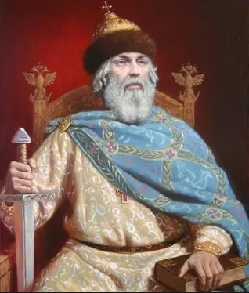
Древнерусская литературы XI – первой трети XII века
«Повесть временных лет»
Создание славянской азбуки.
«Поучение» Владимира Мономаха.
«Слово о погибели русской земли»
«Слово о Законе и Благодати»

Slide 7
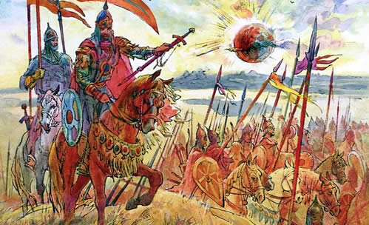
Древнерусская литература второй трети XII – первой трети XIII века
«Слово о полку Игореве»
«Слово» Кирилла Туровского

Slide 8
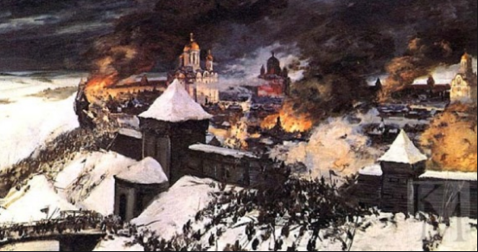
Древнерусская литература второй трети XIII – конец XIV века
Третий период связан с монголо – татарским нашествием и борьбой с ним.
Господствует героическая тема и вера в национальное возрождение.
«Повесть о разорении Рязани Батыем»
«Задонщина»

Slide 9
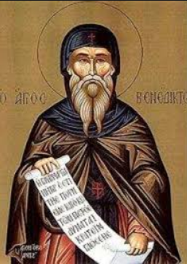
Древнерусская литература конца XIV – XV века
Четвёртый период – время подъёма национального самосознания, формирования нравственного идеала. Это нашло отражение в житиях святых, написанных Епифанием Премудрым «Житие Сергия Радонежского»

Slide 10
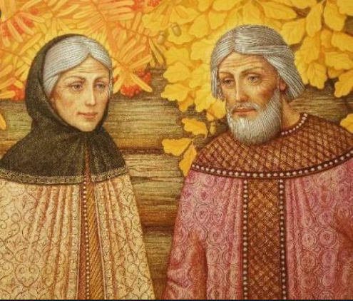
Древнерусская литература конца XV – начала XVI века
Пятый период – эпоха Московского централизованного государства. Происходит слияние областных литератур в общерусскую.
«Повесть о Петре и Февронии Муромских»
«Хождение за три моря»
«Домострой»

Slide 11
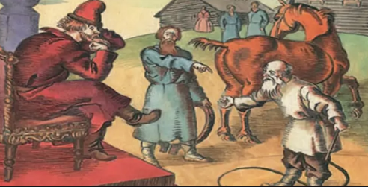
Литература XVII века
Время столкновения старых и новых принципов письма.
«Повесть о Шемякином суде»
«Повесть о Горе – Злочастии»
«Житие протопопа Аввакума»

Slide 12
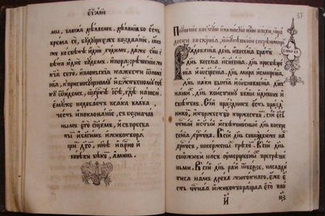
Отличительные черты
Книга была рукописная.
Автор в большинстве произведений отсутствовал.
Литература делилась на 1) церковную и светскую 2) переводную и оригинальную

Slide 13
Жанры древнерусской литературы
Слово
Сказание
Житие
Хождение
Летопись

Slide 14
Летопись
*Первыми русскими книгами были летописи.
*Летопись – это исторический жанр; последовательное описание исторических событий их свидетелем или участником; древнейший вид повествовательной литературы.
*Летопись – жанр повествовательной
литературы в России 11 – 17 веках.
*Летописи были общерусскими и местными.
*Сохранились, главным образом, в поздних списках.

Slide 15
Слово
В духовной литературе Словом называлась церковная проповедь.
В светской литературе слово – историческая повесть или историческая поэма; таковы «Слово о погибели земли Русской», «Слово о полку Игореве».

Slide 16
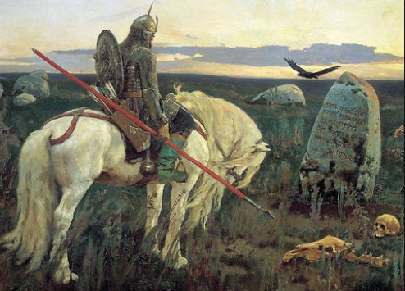
Житие
Описание жизни святого, совершившего подвиги во имя христианской православной веры. Среди святых были полководцы, которых церковь причислила к лику святых за заслуги перед православием.

Slide 17
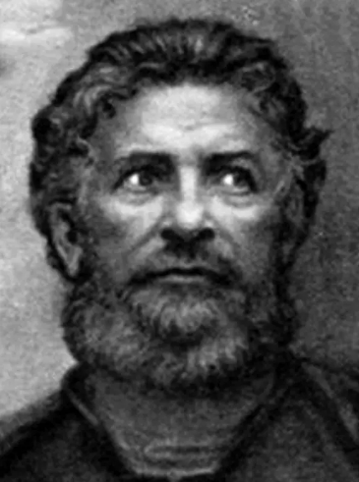
Хождение
Произведения, описывающие путешествия паломников к святым Палестины и Византии. Жанр подвергся коренному переосмыслению в сочинении Афанасия Никитина, который отправился в путь с коммерческой целью.

Slide 18
Поучение
Поучение – жанр, излагающий правила жизни, которые автор хотел донести до читателя: он поучал его. Поучение – это жанр, в котором древнерусские летописцы пытались представить модель поведения для любого древнерусского человека: и для князя, и для простолюдина. Самым ярким образцом этого жанра является включенное в состав «Повести временных лет» «Поучение Владимира Мономаха».

Slide 19
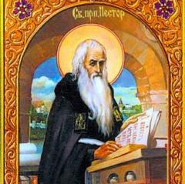
Зарождение летописания
*Летописание зародилось в Киеве и Новгороде в XI веке.
*Первые русские книги создавали в монастырях.

Slide 20
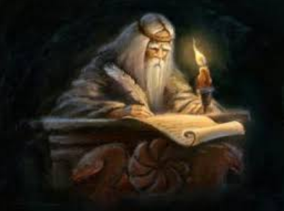
Авторы первых книг
*Летописанием занимались монахи, специально этому обученные старшими мастерами.
*Первые книги писали от руки, на пергаменте гусиными перьями, чёрными и красными чернилами.

Slide 21
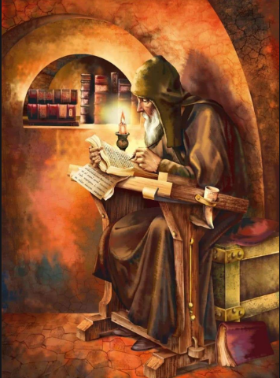
Труд летописца
*Труд летописца требовал большого напряжения и внимания.
*Писцы работали от
рассвета до темноты.
*Чтобы немного отвлечься, они делали приписки на полях.

Slide 22
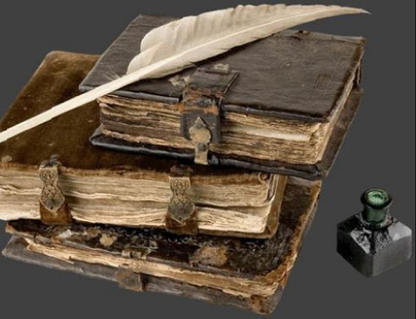
Оформление книг
*Сшитые пергаментные листы помещали между двумя досками, служившими в то время обложкой.
*Обложка была обтянута кожей, нередко украшалась драгоценными камнями, медными вставками.

Slide 23
Содержание летописи
Текст летописи состоял из погодных (составленных по годам) записей.
Каждая запись начинается словами:
«В лето такое – то»,
Далее следует сообщение, что случилось в данное «лето», то есть год.
С тех времен сохранилось выражение «сколько тебе лет?»

Slide 24
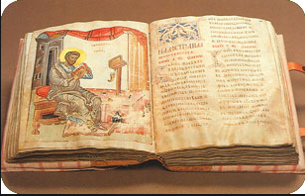
Как писали летописи
Записи, относящиеся к одному году, называются статьями.
Книгу писали в два столбца чёрными чернилами.
Заглавные буквы писали киноварью – красной краской.
Статьи шли подряд, выделяясь лишь красной строкой.

Slide 25
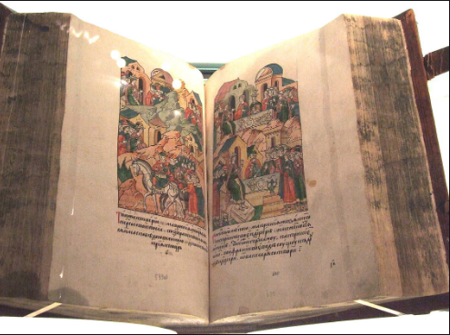
Виды письма летописи
Древнерусские книги написаны уставом и полууставом.

Slide 26
Содержание летописей
Сообщения бывали длинными, развернутыми, а бывали очень короткими.
Некоторым статьям летописец давал заглавия.

Slide 27
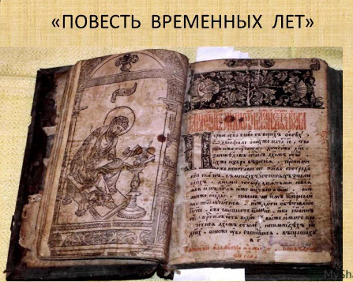
Первая русская книга
Повесть временных лет – так называется в исторической науке древнейший из дошедших до нас летописных сводов, озаглавленный следующими словами:
«Се повести временных лет, откуда есть пошла русская земля, кто в Киеве первее начал княжить и откуда русская земля стала есть»

Slide 28
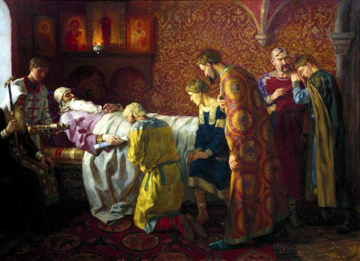
О чём рассказывает «Повесть»
«Повесть временных лет» рассказывает о происхождении Руси, князьях, событиях начального периода русской истории.

Slide 29
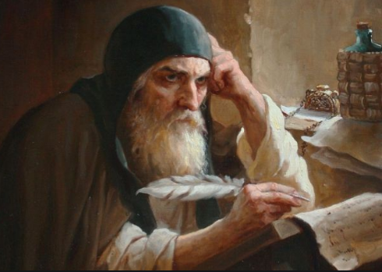
Время создания «Повести»
*Составление «Повести» относится к концу XI - начала XII века.
*Этот свод называют также Несторовой летописью.
*Нестор – автор первой редакции «Повести временных лет»

Slide 30
Авторство летописей
Летописание велось по повелению того или иного князя
Но летописец всегда писал «вся добраа и недобраа», не приукрашивая действительности.
Летописцы, за редким исключением, не указывали свои имена.

Slide 31
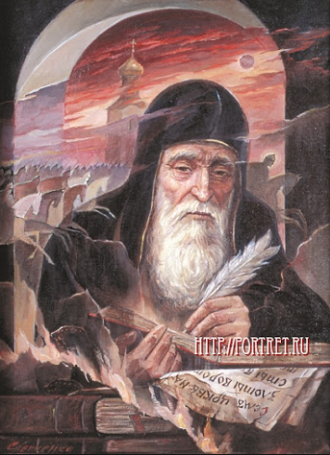
Роль книг в обществе
Летопись была официальным документом.
Высоко ценились люди, которые могли «говорить» по летописям, то есть хорошо знали их содержание.

Slide 32
Задания
1. Как называются самые древние памятники русской словесности?
2. Как создавались первые русские книги?
3. Кто был автором первой русской летописи и как она называлась?
4. Каким вы представляете русского летописца, какими качествами он обладал?

